Slide 1
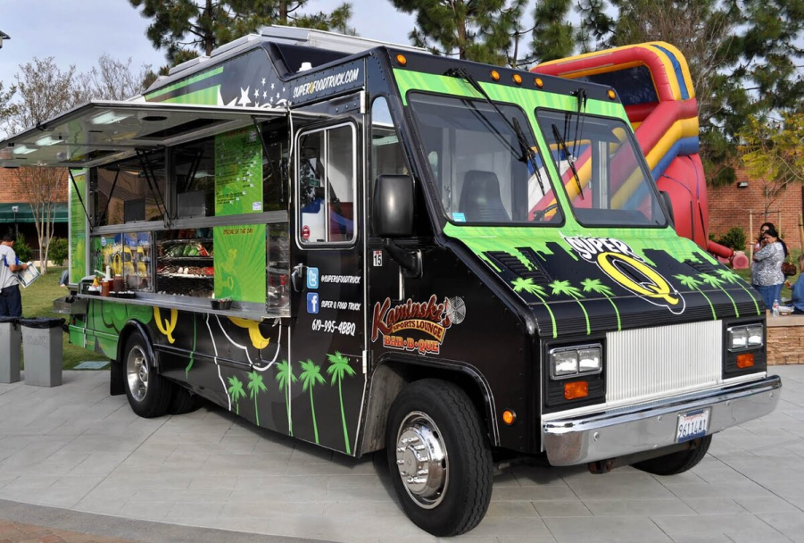
Фудтрак
Работу выполнили:
Пастухов Андрей, НМТ-1
Белкин Максим, НМТ-1

Slide 2
Задачи проекта
Ознакомиться с данным направлением.
Сделать финансовую модель проекта.
Представить проект аудитории.

Slide 3
Проблемы
Отсутствие вкусной и качественной еды на мероприятиях.
Мало интересных заведений с интересной едой в городе.
Отсутствие финансовых возможностей попробовать интересную еду в заведениях с высоким средним чеком.

Slide 4
Преимущества фудтрака
Мобильность.
Привлекает внимание, интересно.
Малозатратно в производстве.
Отсутствие арендной платы.

Slide 5
Возможные трудности
Оформление в ГИБДД.
Внезапные поломки.
Сезонность.
Изменения в законодательстве.
Нехватка клиентов.
Неконкурентоспособность.

Slide 6
Риски
Не одобрят изменения обустройства автомобиля в ГИБДД.
Отсутствие клиентов в плохую погоду и холодное время года.
Административные изменения.
Изменение курса валют.

Slide 7
Маркетинг
Креативное оформление самого фудтрака.
Реклама в социальных сетях.
Постоянные и праздничные акции.
Активное ведение социальных сетей фудтрака.

Slide 8
Затраты
ЗП – 110 000руб. (4 человека)
Вода – 5 000руб.
Хоз. расходы – 5 000руб.
Непредвиденные расходы – 5 000руб.
Закупка товара – 150 000руб.
ТО – 5 000руб.
Реклама – 20 000руб.
Налоги – 55 000руб.
Премии – 55 000руб.
Итог: 410 000руб.
Покупка и обустройство – 1 500 000руб.

Slide 9
Доходы
Средний чек - 250руб.
Точка без убытка:
1640 чек/месяц.
55 чек/день.
Ожидание:
100 чек/день.
3000 чек/месяц.
750 000 руб/месяц.
Окупаемость 5 месяцев.

Slide 10
Финансовая модель
Месяцы | янв 2024 | фев 2024 | мар 2024 | апр 2024 | май 2024 | июн 2024 | июл 2024 | авг 2024 | сен 2024 | окт 2024 | ноя 2024 | дек 2024 |  | Итого за год
Вложения владельца |  |  |  |  |  |  |  |  |  |  |  |  |  | 0 ₽
Выручка | 750 000 ₽ | 750 000 ₽ | 750 000 ₽ | 750 000 ₽ | 750 000 ₽ | 1 000 000 ₽ | 1 000 000 ₽ | 1 000 000 ₽ | 750 000 ₽ | 750 000 ₽ | 750 000 ₽ | 750 000 ₽ |  | 9 750 000 ₽
Число заказов | 3 000 | 3 000 | 3 000 | 3 000 | 3 000 | 4 000 | 4 000 | 4 000 | 3 000 | 3 000 | 3 000 | 3 000 |  | 39 000
Число оплат | 3 000 | 3 000 | 3 000 | 3 000 | 3 000 | 4 000 | 4 000 | 4 000 | 3 000 | 3 000 | 3 000 | 3 000 |  | 39 000
Средний чек | 250 | 250 | 250 | 250 | 250 | 250 | 250 | 250 | 250 | 250 | 250 | 250 |  | 250
Расходы | 400 000 ₽ | 400 000 ₽ | 455 000 ₽ | 455 000 ₽ | 455 000 ₽ | 470 000 ₽ | 470 000 ₽ | 470 000 ₽ | 455 000 ₽ | 455 000 ₽ | 455 000 ₽ | 400 000 ₽ |  | 5 340 000 ₽
Поставщики | 150 000 | 150 000 | 150 000 | 150 000 | 150 000 | 150 000 | 150 000 | 150 000 | 150 000 | 150 000 | 150 000 | 150 000 |  | 1 800 000
Зарплата | 110 000 | 110 000 | 165 000 | 165 000 | 165 000 | 165 000 | 165 000 | 165 000 | 165 000 | 165 000 | 165 000 | 110 000 |  | 1 815 000
Налоги на зарплату | 55 000 | 55 000 | 55 000 | 55 000 | 55 000 | 55 000 | 55 000 | 55 000 | 55 000 | 55 000 | 55 000 | 55 000 |  | 780 450
Реклама | 20 000 | 20 000 | 20 000 | 20 000 | 20 000 | 20 000 | 20 000 | 20 000 | 20 000 | 20 000 | 20 000 | 20 000 |  | 240 000
Офис | 15 000 | 15 000 | 15 000 | 15 000 | 15 000 | 15 000 | 15 000 | 15 000 | 15 000 | 15 000 | 15 000 | 15 000 |  | 180 000
Прочие | 5 000 | 5 000 | 5 000 | 5 000 | 5 000 | 5 000 | 5 000 | 5 000 | 5 000 | 5 000 | 5 000 | 5 000 |  | 60 000
Налог (УСН, 6% от доходов) | 45 000 | 45 000 | 45 000 | 45 000 | 45 000 | 60 000 | 60 000 | 60 000 | 45 000 | 45 000 | 45 000 | 45 000 |  | 585 000
Прибыль | 350 000 ₽ | 350 000 ₽ | 295 000 ₽ | 295 000 ₽ | 295 000 ₽ | 530 000 ₽ | 530 000 ₽ | 530 000 ₽ | 295 000 ₽ | 295 000 ₽ | 295 000 ₽ | 350 000 ₽ |  | 4 410 000 ₽
Рентабельность | 47% | 47% | 39% | 39% | 39% | 53% | 53% | 53% | 39% | 39% | 39% | 47% |  | 45%
Остатки на счете
Начало месяца | 0 | 350 000 | 700 000 | 995 000 | 1 290 000 | 1 585 000 | 2 115 000 | 2 645 000 | 3 175 000 | 3 470 000 | 3 765 000 | 4 060 000 |  | 0
Конец месяца | 350 000 | 700 000 | 995 000 | 1 290 000 | 1 585 000 | 2 115 000 | 2 645 000 | 3 175 000 | 3 470 000 | 3 765 000 | 4 060 000 | 4 410 000 |  | 4 410 000

Slide 11
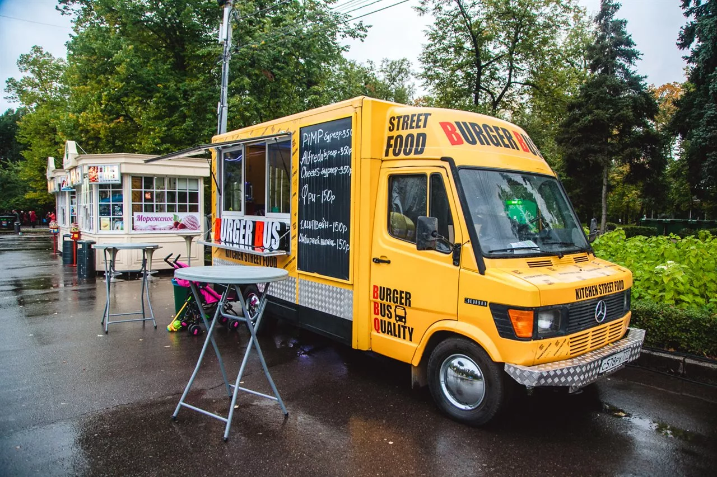
Конец

